Slide 1

Online-Material Nummer E09-01

Slide 2
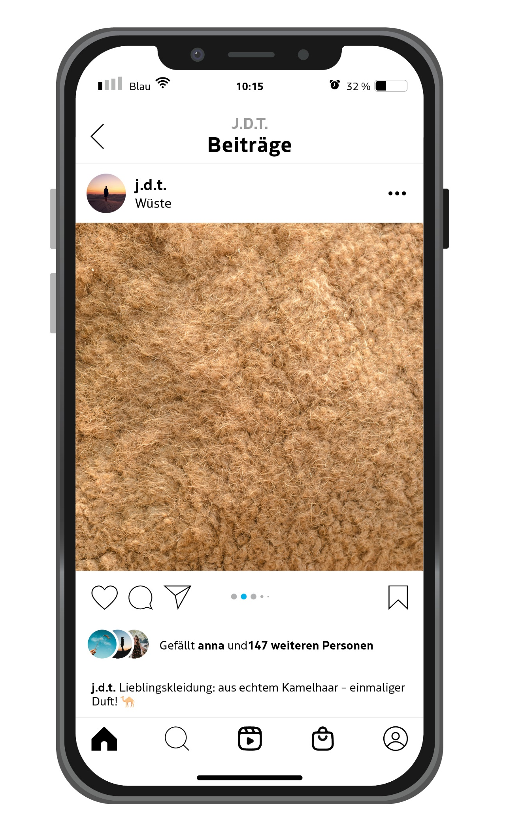
Online-Material Nummer E09-01

Slide 3
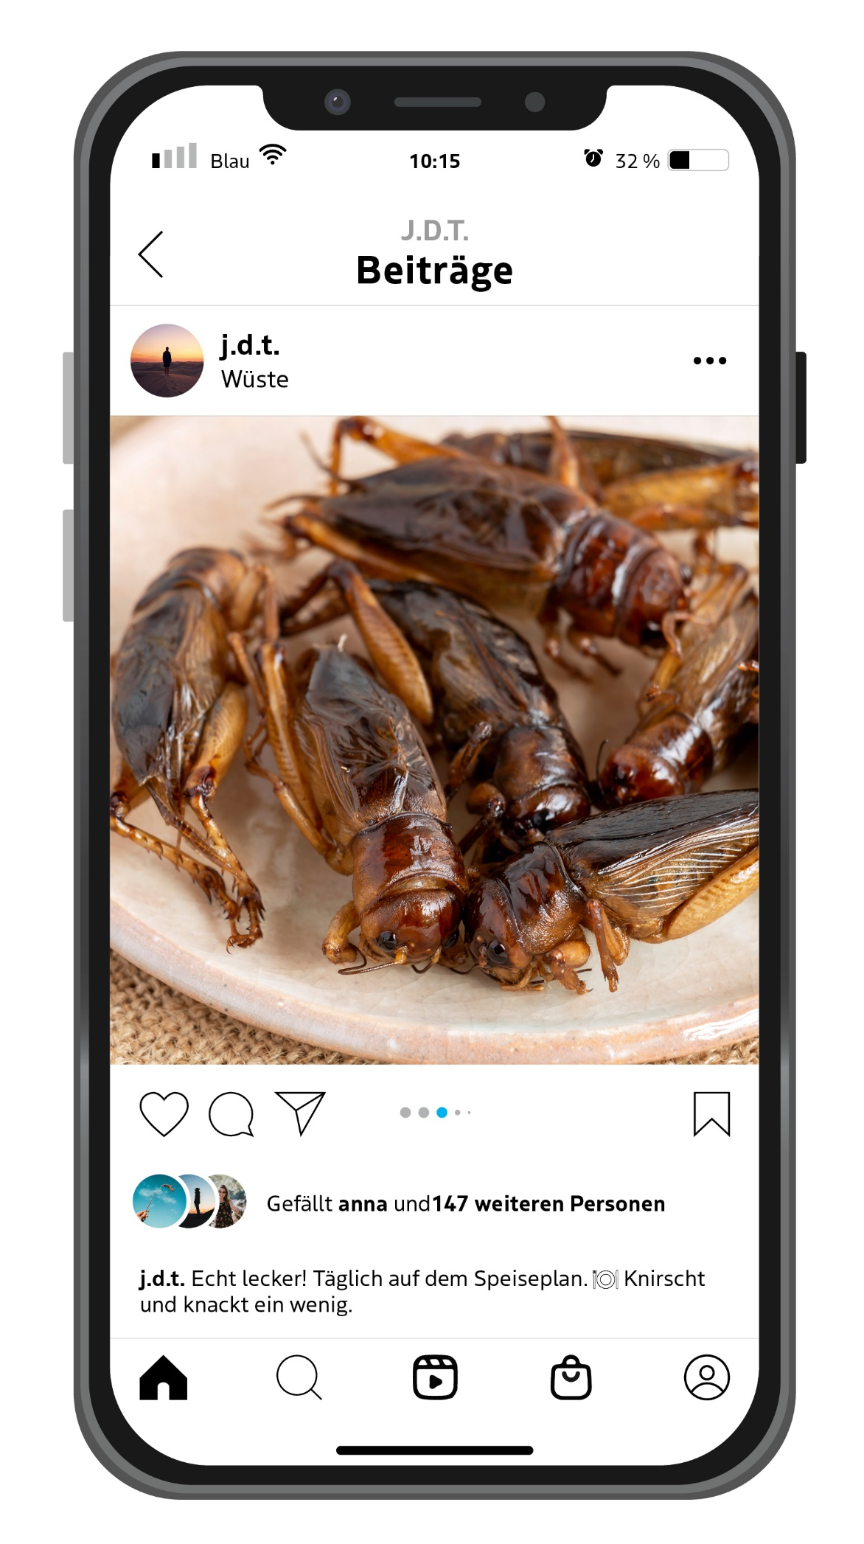
Online-Material Nummer E09-01

Slide 4

Online-Material Nummer E09-01

Slide 5
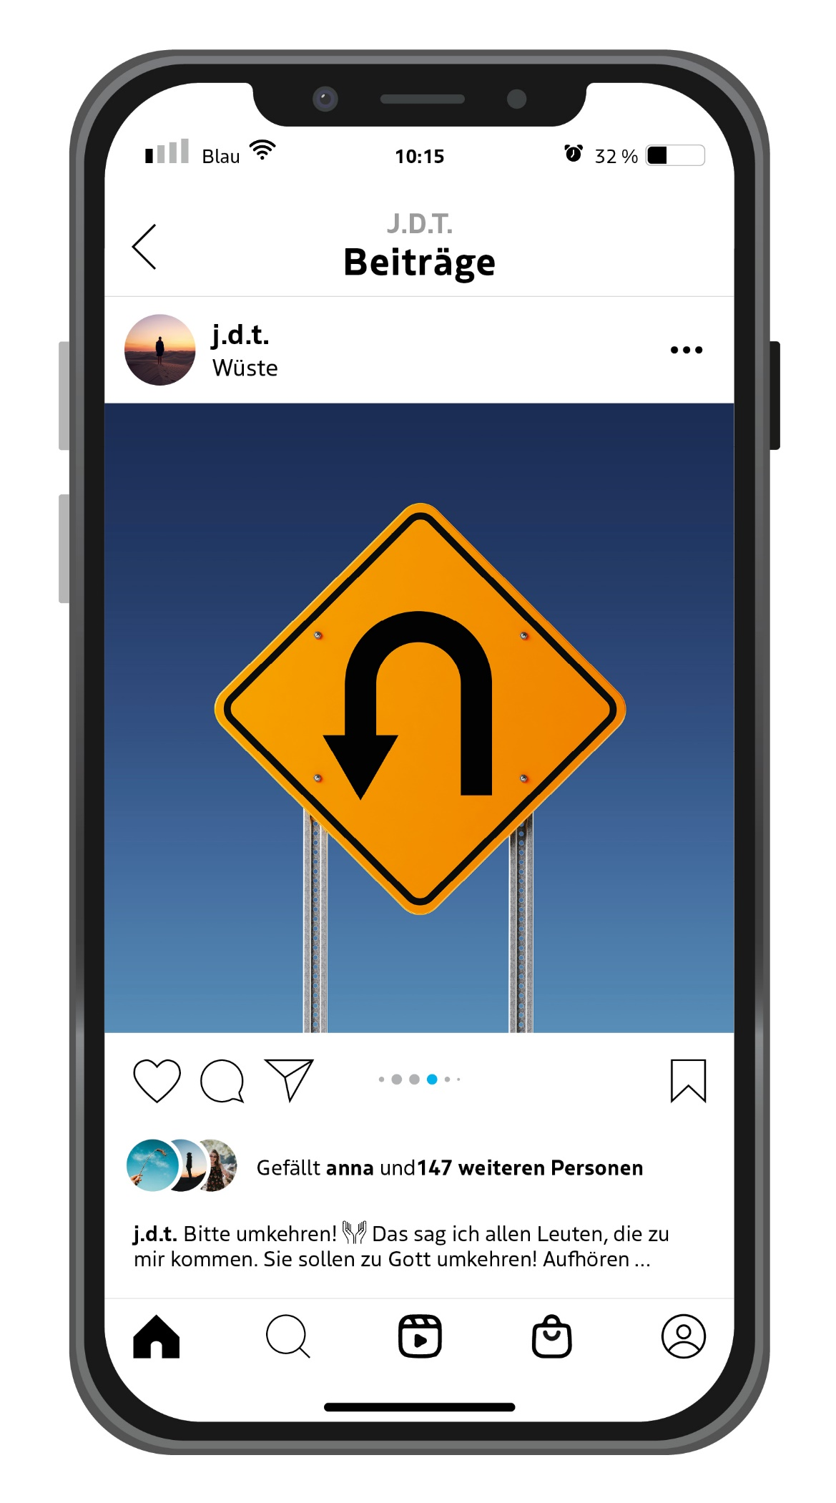
Online-Material Nummer E09-01

Slide 6

Online-Material Nummer E09-01

Slide 7
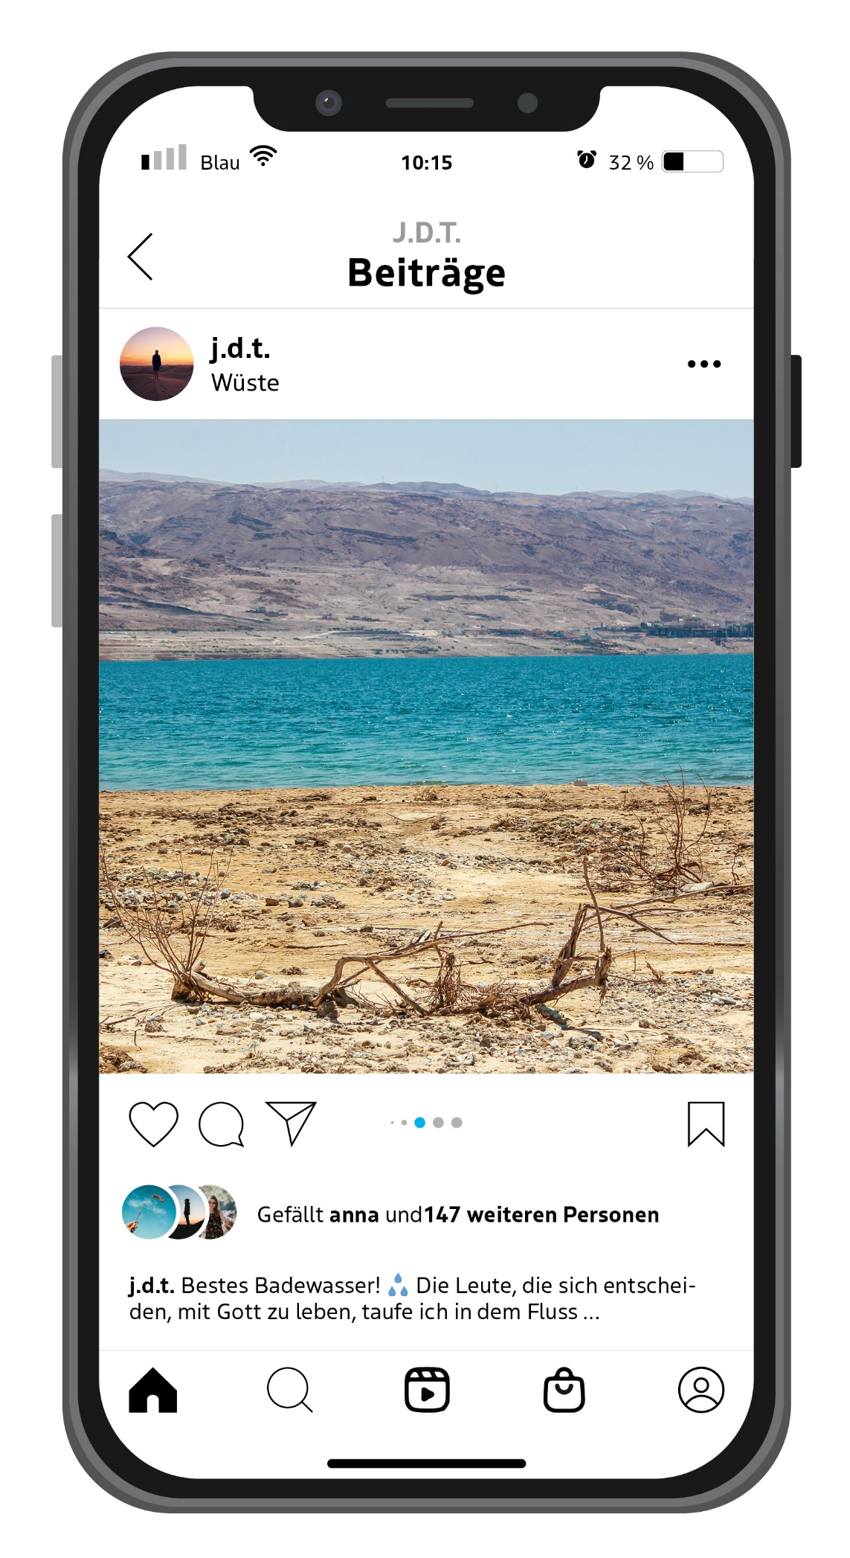
Online-Material Nummer E09-01

Slide 8
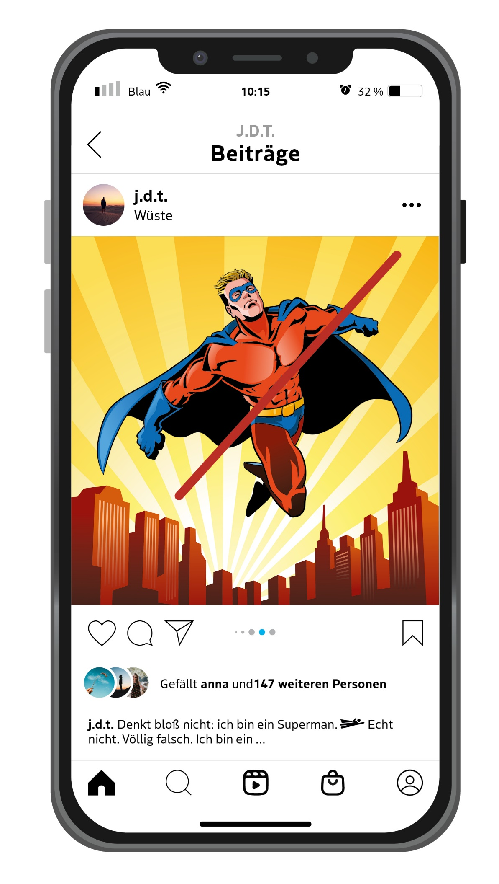
Online-Material Nummer E09-01

Slide 9

Online-Material Nummer E09-01

Slide 10

Online-Material Nummer E09-01

